Slide 1
Тема: «Подготовка к первой сессии»
Родительское собрание
Классный руководитель группы ЭО-22
Погодина Ксения Владимировна

Slide 2
Повестка родительского собрания
Итоги успеваемости и посещаемости
Общая характеристика успеваемости и посещаемости группы,данная преподавателями разных дисциплин
Участие группы в мероприятиях техникума за отчетный период
Предстоящие экзамены и диф.зачеты

Slide 3
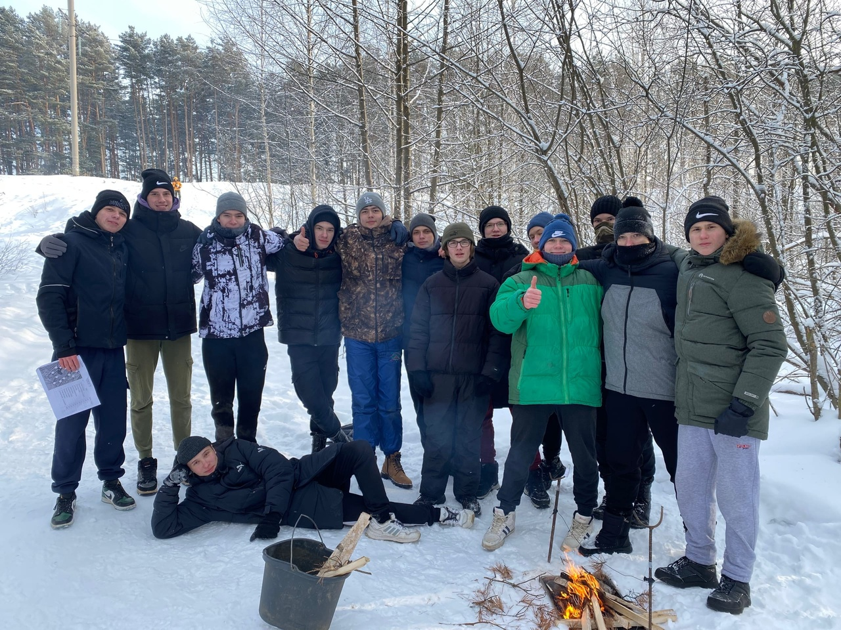

Slide 4
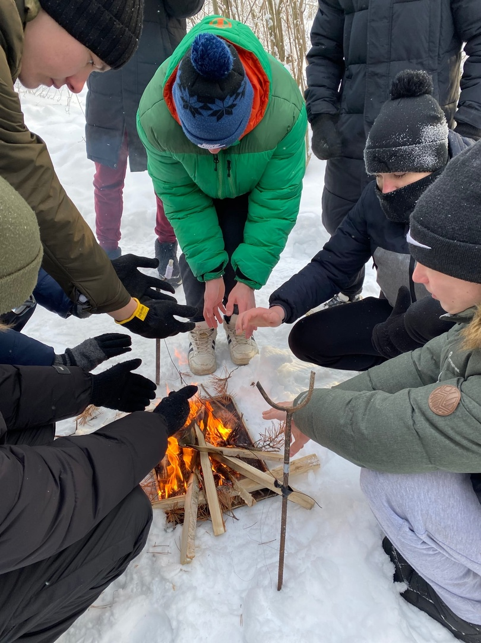
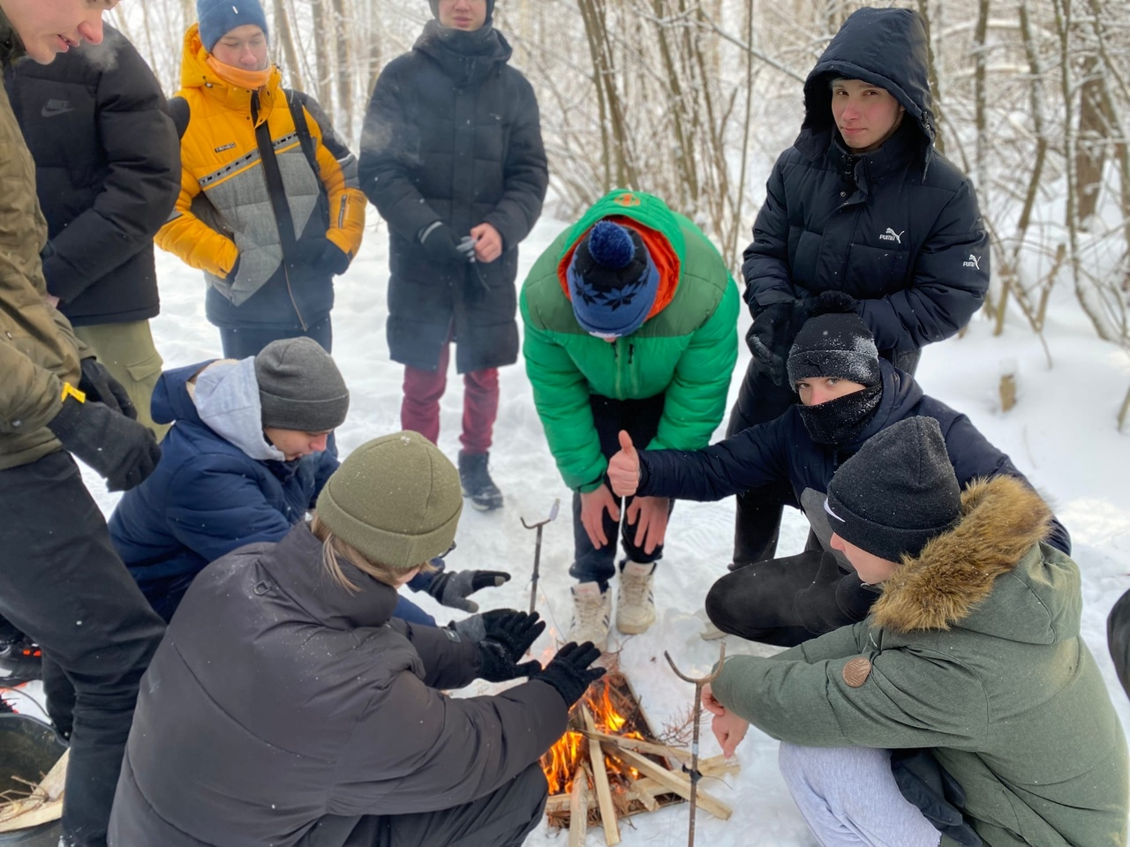

Slide 5
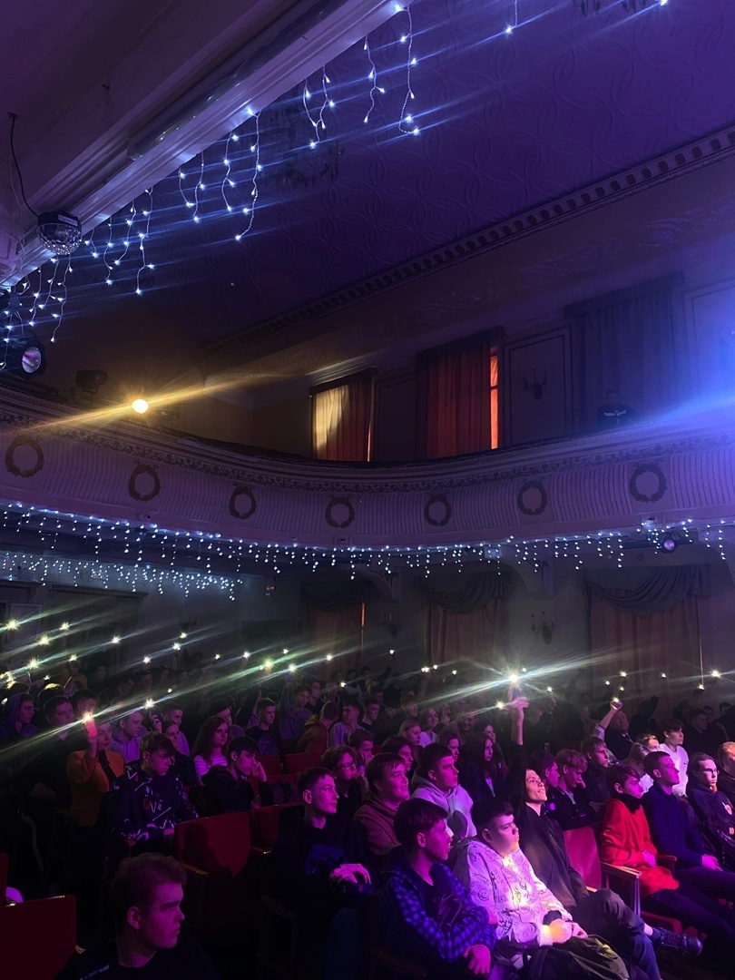

Slide 6
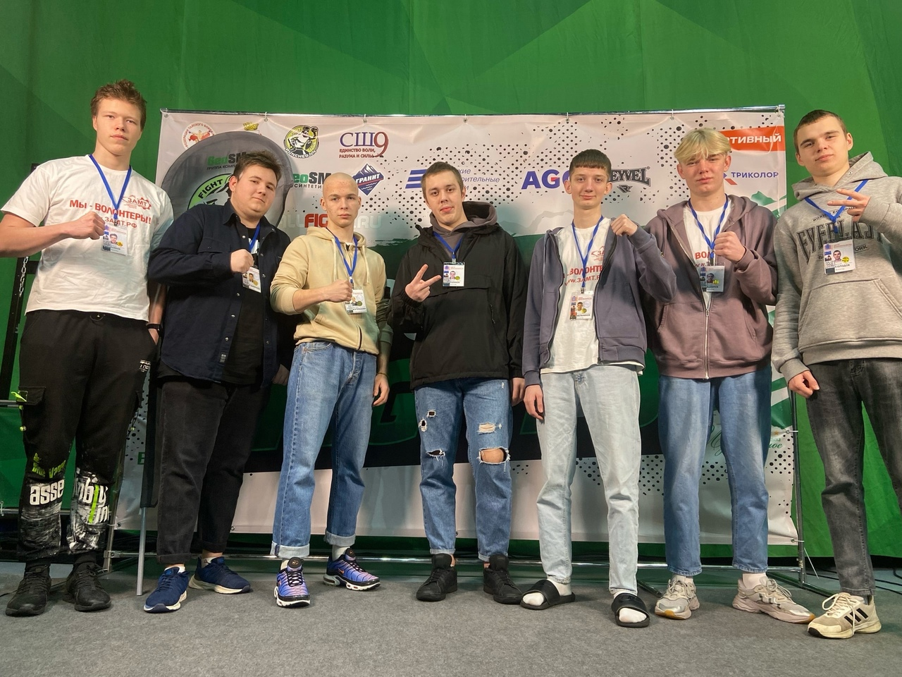

Slide 7
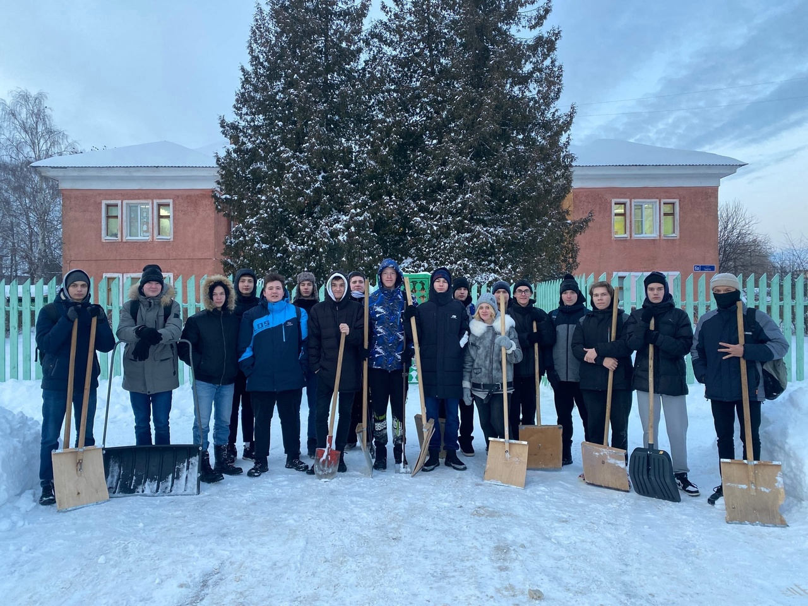

Slide 8
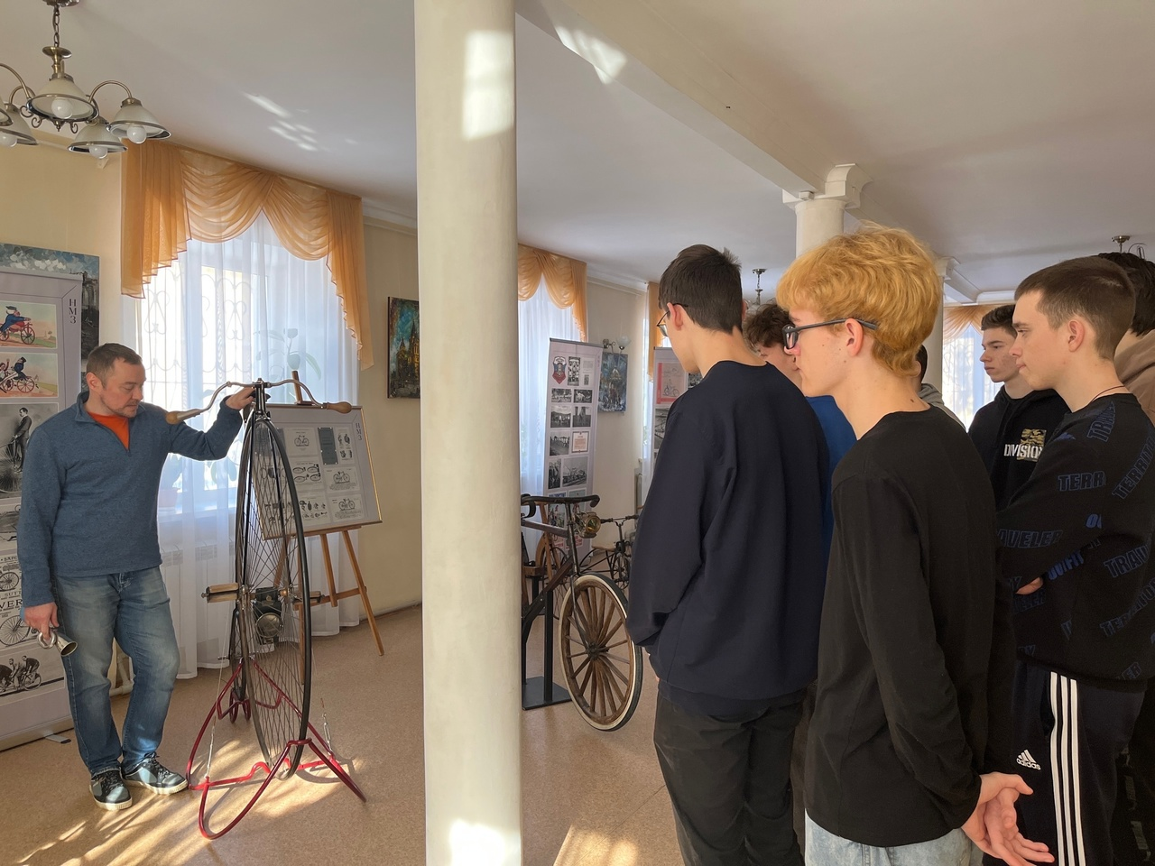

Slide 9
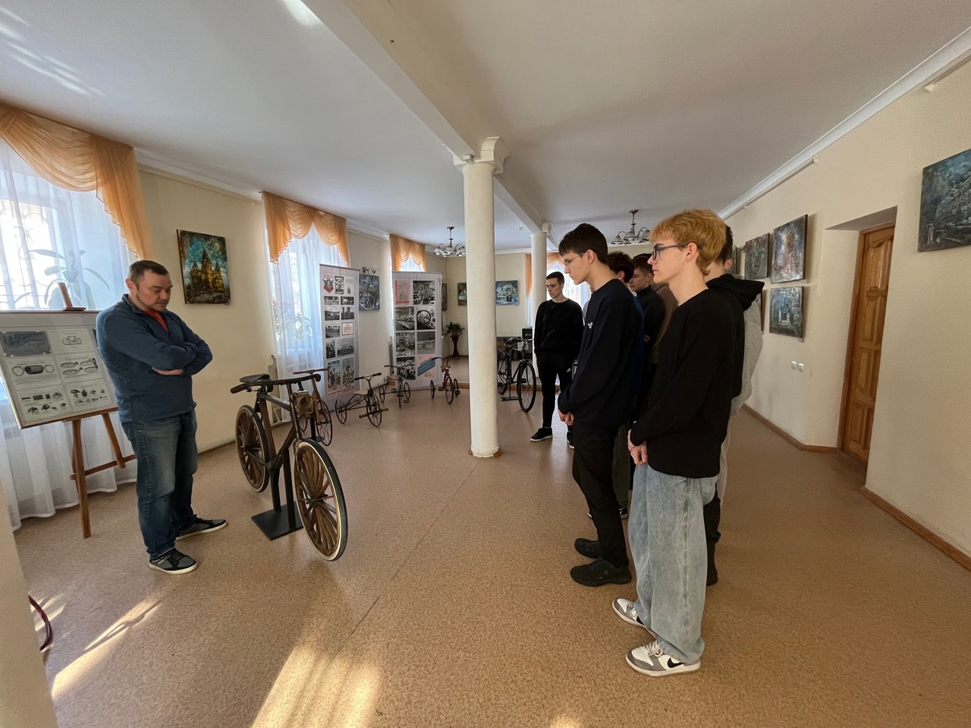

Slide 11
Итоги УСПЕВАЕМОСТИ
Характеристика группы от преподавателей

Slide 12
Сессия

Slide 13
Образец заполненной зачетной книжки

Slide 16
Дежурство по техникуму

